Slide 1
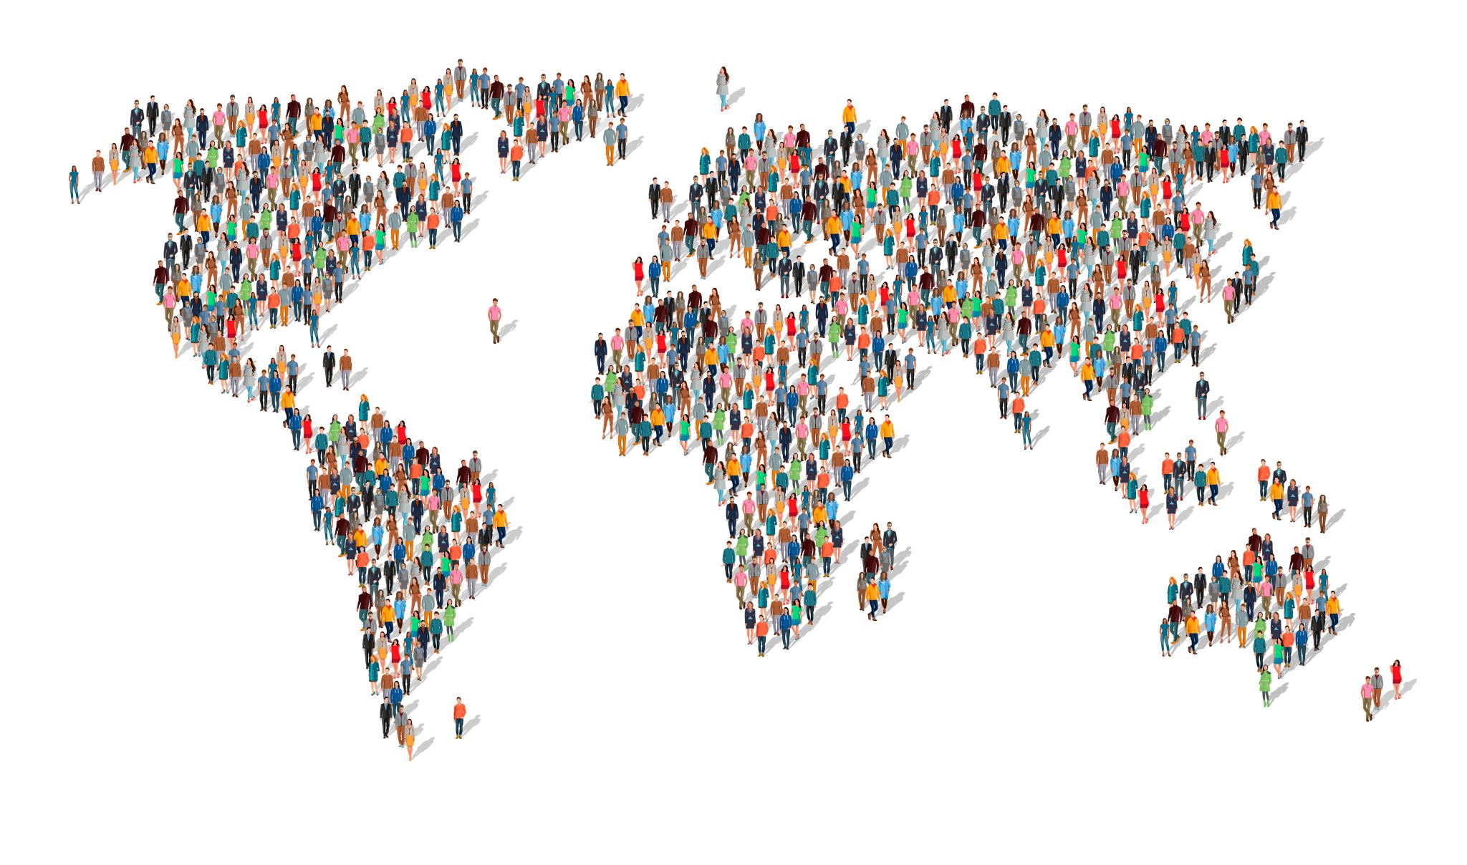
TERRITOIRES, POPULATIONS ET DÉVELOPPEMENT, QUELS DÉFIS ?
THÈME 2

Slide 2
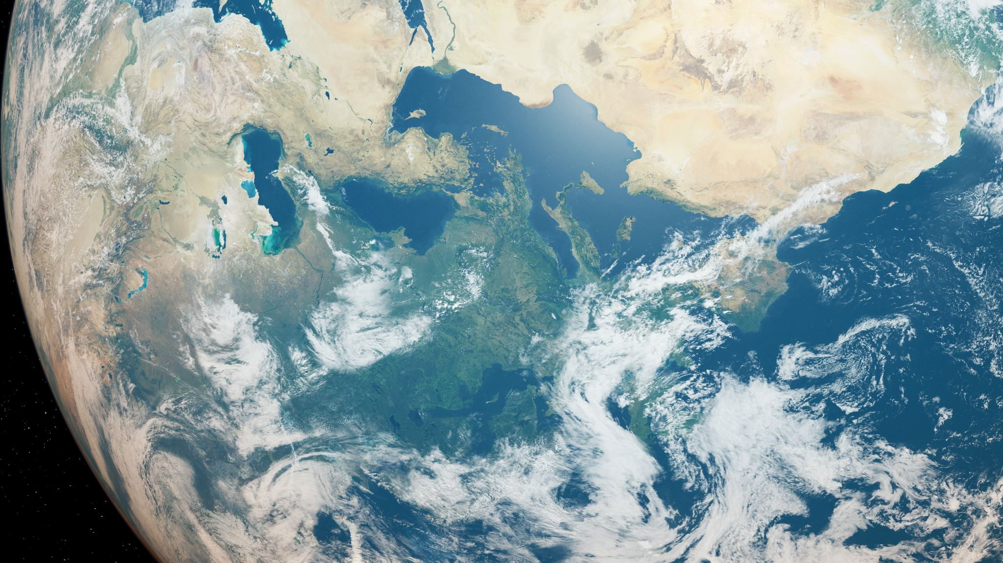
Depuis 1950, la population mondiale a triplé. De 7,5 milliards de personnes actuellement, elle pourrait atteindre 9,7 milliards en 2050. Mais cette croissance très violente et exceptionnelle dans toute l’histoire de l’Humanité est suivie désormais par une forte limitation des naissances, comme on le voit en France actuellement. Cette limitation entraîne alors le vieillissement de la population du monde et sa prochaine décroissance.
Quelles sont les défis posés par la transition démographique à chacune de ses étapes ?

Slide 3

Dans quelles trajectoires démographiques se trouvent les pays du monde ?
Première partie

Slide 4
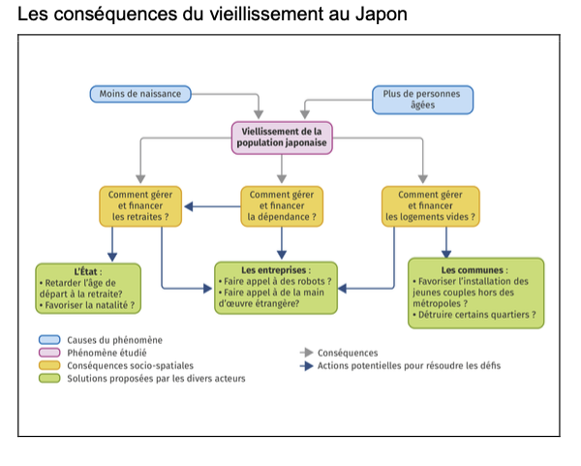

Slide 5
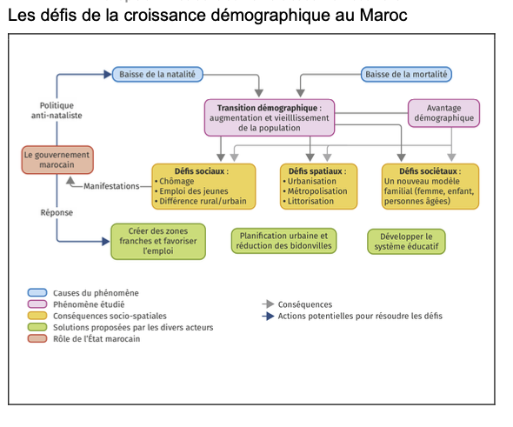

Slide 6
Quelles sont les inégalités de développement dans le monde ?
Deuxième partie

Slide 7
CHIFFRES CLÉS
68 % des richesses sont produites par les pays des Nords (17 % de la population)
32 % des richesses sont produites par les pays des Suds (83 % de la population)
10 % des plus riches possèdent 40 % du revenu mondial total
1,3 milliard de personnes vivant sous le seuil de pauvreté

Slide 8
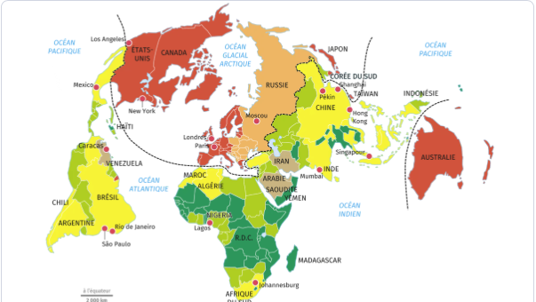

Slide 9
La difficile mesure de la pauvreté
L'indice de pauvreté multidimensionnelle. En 2010, le PNUD met en place l'IPM (Indice de Pauvreté Multidimensionnelle) calculé à partir d'une dizaine d'indicateurs (malnutrition, mortalité infantile, accès à des sanitaires, accès à l'eau potable, l'électricité, etc.) afin d'évaluer le degré de privation que subissent les plus démunis dans les Suds.
Une mesure différente de la pauvreté dans les pays développés. 15 % de la population des Nords est considérée comme pauvre. La pauvreté y est définie en général en fonction du revenu médian (la moitié des habitants gagne plus et l'autre moins) avec un seuil à 50 % ou plus fréquemment 60 % (respectivement environ 850 et 1 025 € en France). Un seuil à 40 % permet de fixer l'extrême pauvreté.

Slide 10

Quelles sont les dynamiques démographiques et les inégalités socio-économiques en France ?
Troisième partie

Slide 11
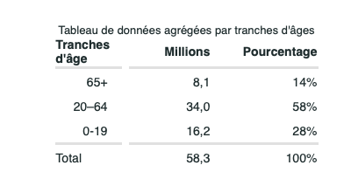
CHIFFRES CLÉS

Slide 12
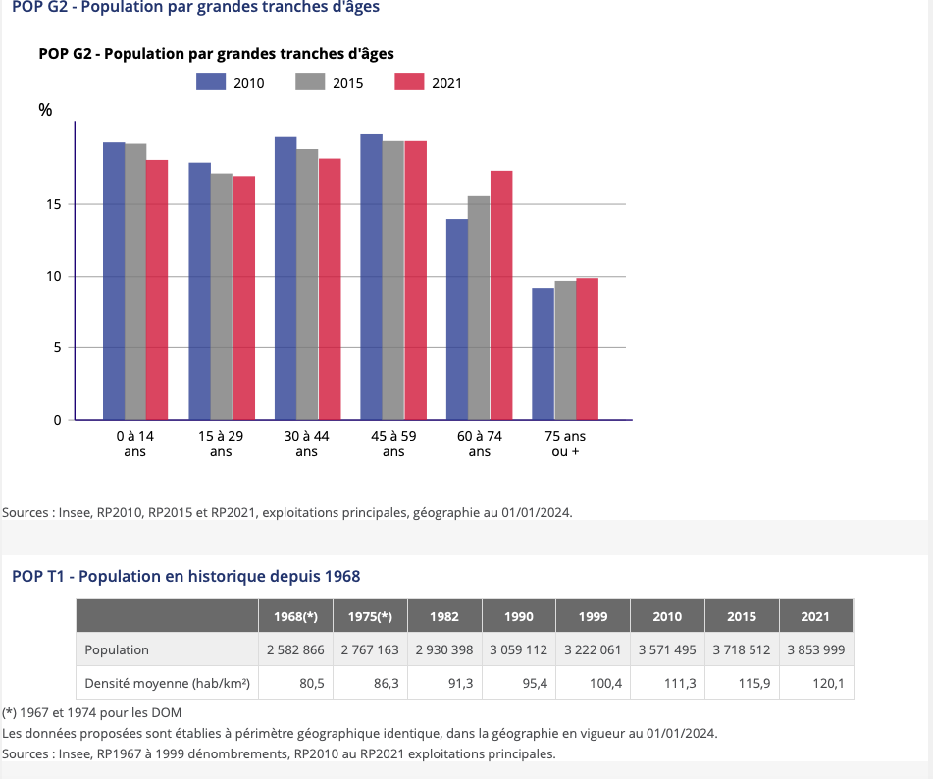
Pays de la loire

Slide 13
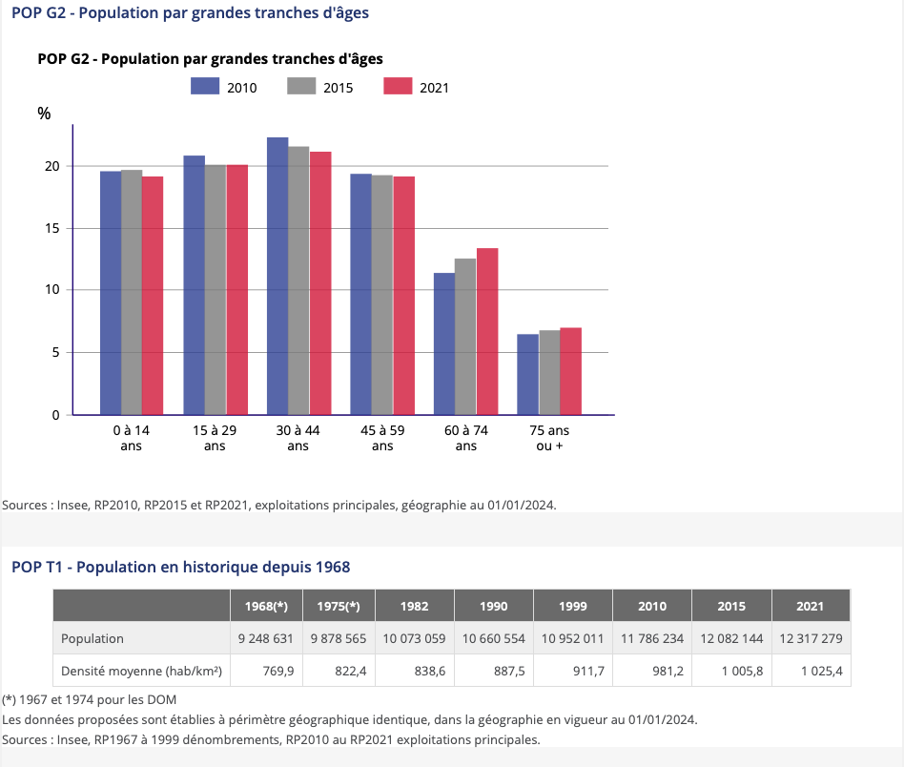
Ile-de-france

Slide 14
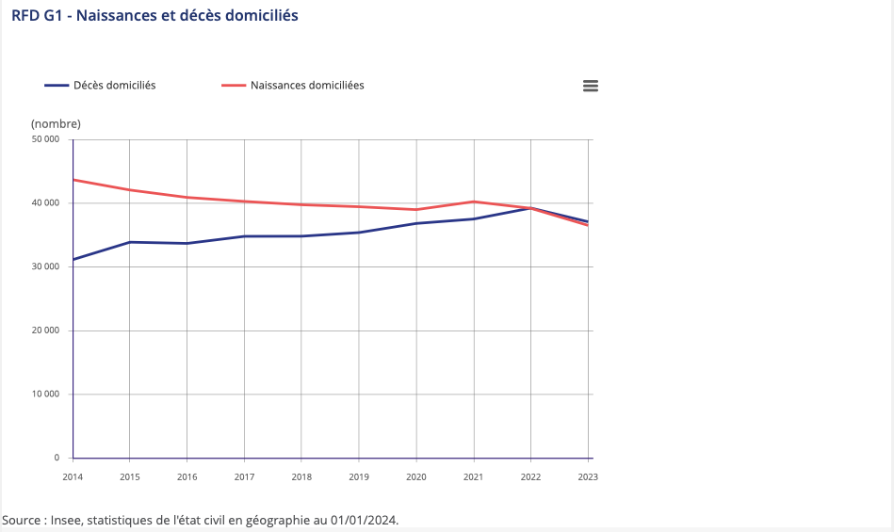
Solde naturel Pays de La loire

Slide 15
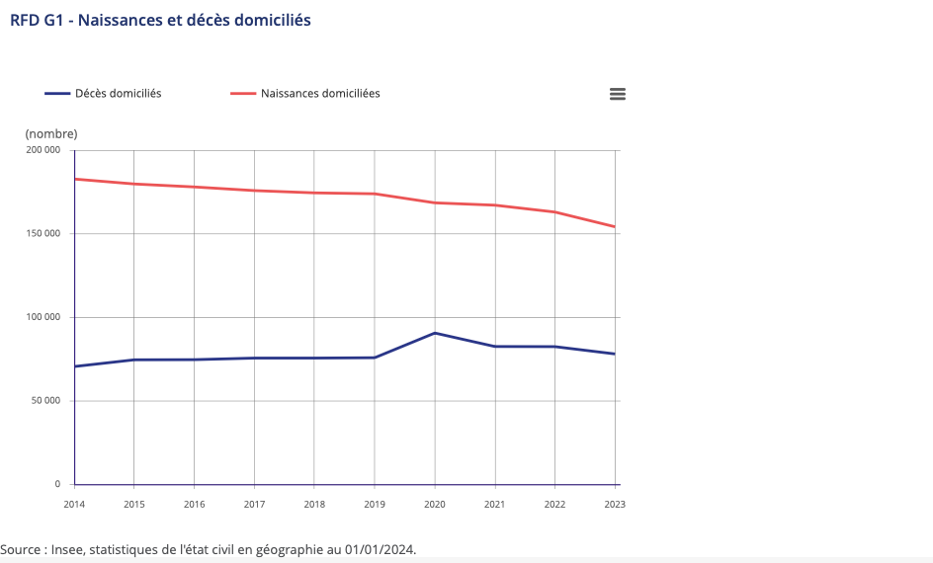
Solde naturel ile-de-france

Slide 16
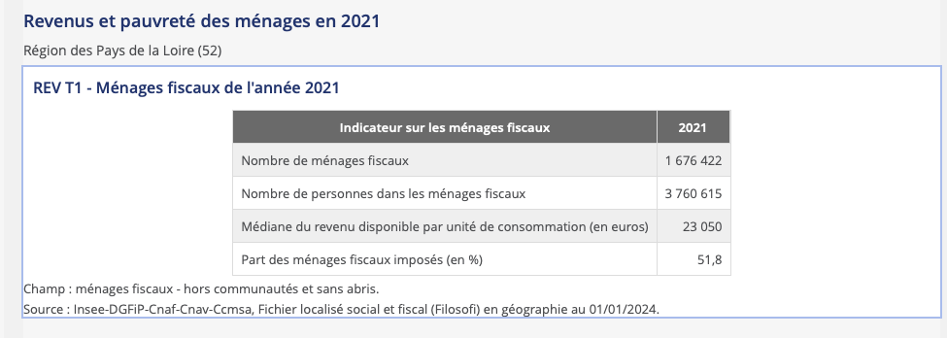
Revenus pays de la loire

Slide 17
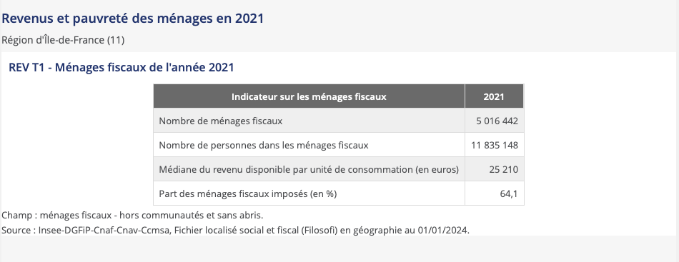
Revenus ile-de-france

